Slide 1

현대건설 영상 안전관리 AI 개발
2022-06-17
SmartInsideAI

Slide 2
목차
개발 세부 계획
라벨링 히스토리
데이터셋 비교
모델 성능
감지 영상
SmartInsideAI

Slide 3
개발 프로세스
 | 라벨링 | 모델링 | 서비스 구현
5월 | DATASET 수집 | 알고리즘 테스트
6월 | BASE 모델 학습을 위한 라벨링 | BASE모델 개발 목표 MAP 0.5
7월 | 부족한 데이터 라벨링 | 모델 성능 향상 목표 MAP 0.7 | 기획 및 대시보드
8월 | 추가 CLASS 설정 및 라벨링 | 현장 테스트 | 서비스화 개발
9월 |  |  | 플랫폼 운영 및 관리
June 3, 2022
SmartInsideAI

Slide 4
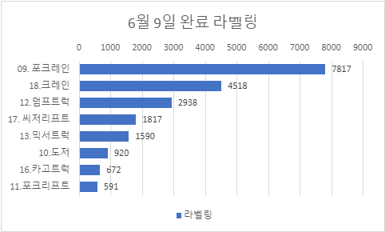
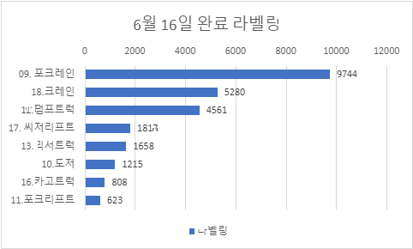
라벨링 히스토리
- 현재 부족한 클래스의 데이터 라벨링 필요 -> 현장 NAS 데이터 이용
- 추가 클래스 논의 필요 (신규 인식 항목)
SmartInsideAI

Slide 5
건설장비 사용 모델
모델 성능
Model | Average Precision
 | Excavator | Dodge | Forklift | Dump Truck | Mixer Truck | Cargo Truck | Scissor life | Crane
Faster RCNN ResNet50 | 0.425 | 0 | 0.664 | 0.049 | nan | 0.08 | nan | 0
Faster RCNN ResNet50 Finetune on CCTV train set | 0.661 | 0.046 | 0.707 | 0.372 | nan | 0.582 | nan | 0.521
Faster RCNN ConvNext | 0.381 | 0 | 0.79 | 0.034 | nan | 0.048 | nan | 0
Faster RCNN ConvNext Finetune on CCTV train set | 0.699 | 0.008 | 0.664 | 0.464 | nan | 0.705 | nan | 0.736
해당 모델의 클래스 탐지 정확도 현재 평균 MAP 70 수준
(데이터 부족 및 감지 오브젝트가 작은 이유로 성능 측정 불가 클래스 제외)
-> SAHI(대규모 및 작은 객체 탐지 라이브러리)및 추가 데이터 요청으로 측정 불가 클래스 해결 예정
SmartInsideAI

Slide 6
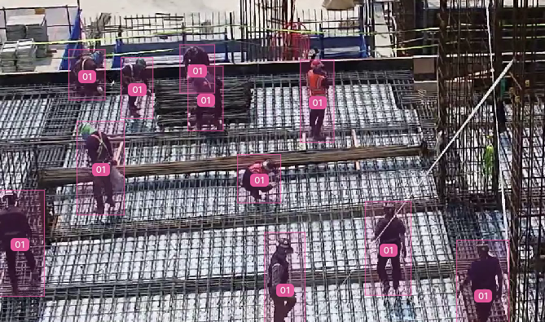
신호수 감지
라벨링 데이터셋 배포
​ | CrowdHuman​ | CCTV trainset​ | CCTV devset​
# images​ | 15000​ | 1807​ | 1388​
# persons​ | 339565​ | 9240​ | 4200​
사람 감지 모델 + RGB알고리즘
-> 신호수 감지
작업자, 신호수 구분지어 클래스 분류 추가 학습 보완
SmartInsideAI

Slide 7
신호수 감지 결과
모델 성능
현재 mAP 0.3 수준 --> 현재 데이터 라벨링 진행 중
Model | Average Precision
 | Person
Faster RCNN ResNet50 | 0.24
Faster RCNN ResNet50 Finetune on CCTV train set | 0.33
Faster RCNN ResNet101 | 0.24
Faster RCNN ResNet101 Finetune on CCTV train set | 0.32
SmartInsideAI

Slide 8
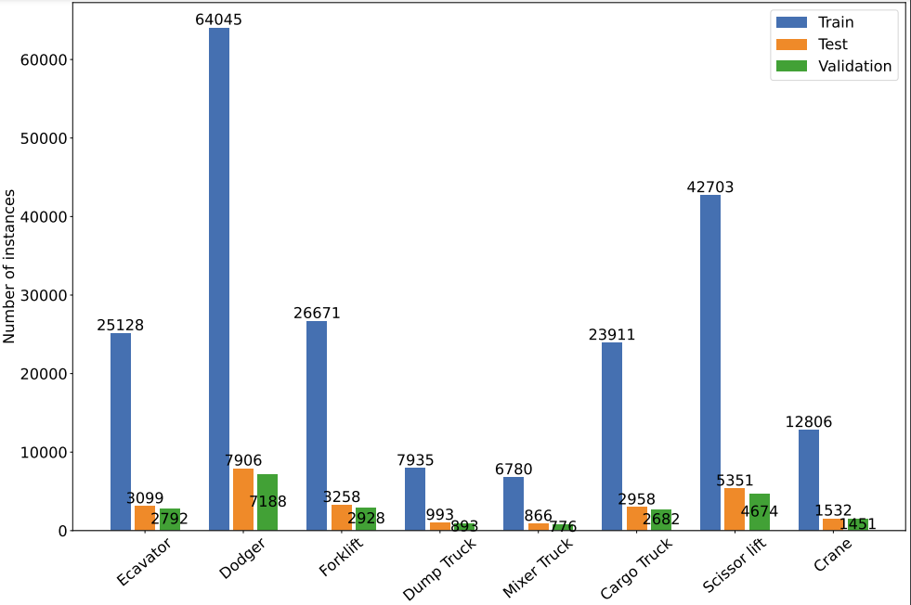
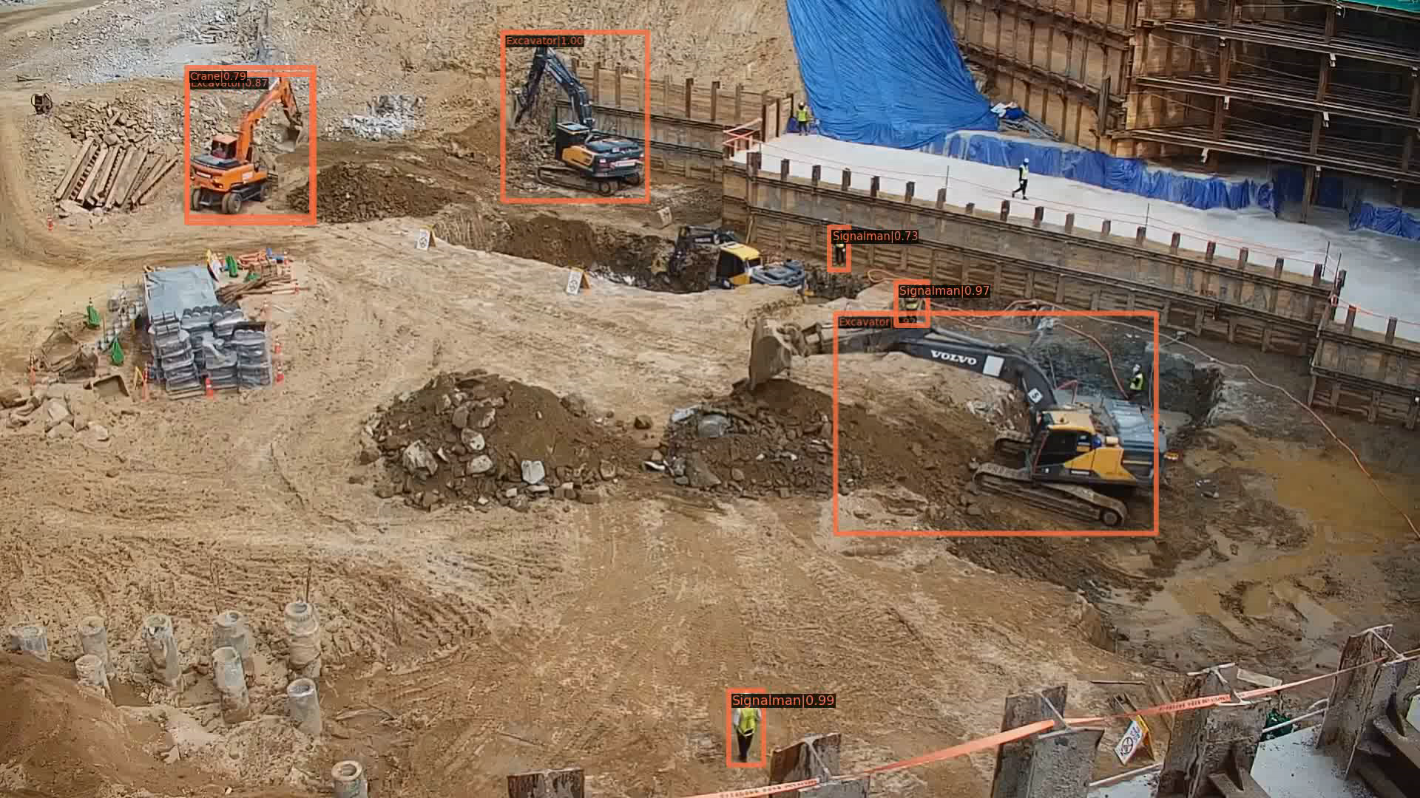
건설 장비 감지 결과
건설장비와 사람 잘 인식하며, 작게 보이는 사람도 인식함
- 더 작은 객체는 알고리즘 추가
SmartInsideAI

Slide 9
향후 일정 및 계획
현재~ 6월17일 | 6월 20-24 | 6월27일-7월1일
-라벨링 -모델 베이스라인 조정 -신호수 감지모델 개선 | - 라벨링 - yolov5 모델 비교, - 중장비 감지 NAS 모델 사용 및 비교 - 사람감지를 위한 pedestron 모델 사용 및 비교 - 대규모 개체 감지 및 인스턴스 분할을 수행하기 위한 경량 비전 라이브러리(SAHI) 참고 | - 추가 모델 성능 향상 비교 - 모델 최적화 - ensemble models - 대규모 개체 감지 및 인스턴스 분할을 수행하기 위한 경량 비전 라이브러리(SAHI) 사용 및 backborn 비교
SmartInsideAI

Slide 10
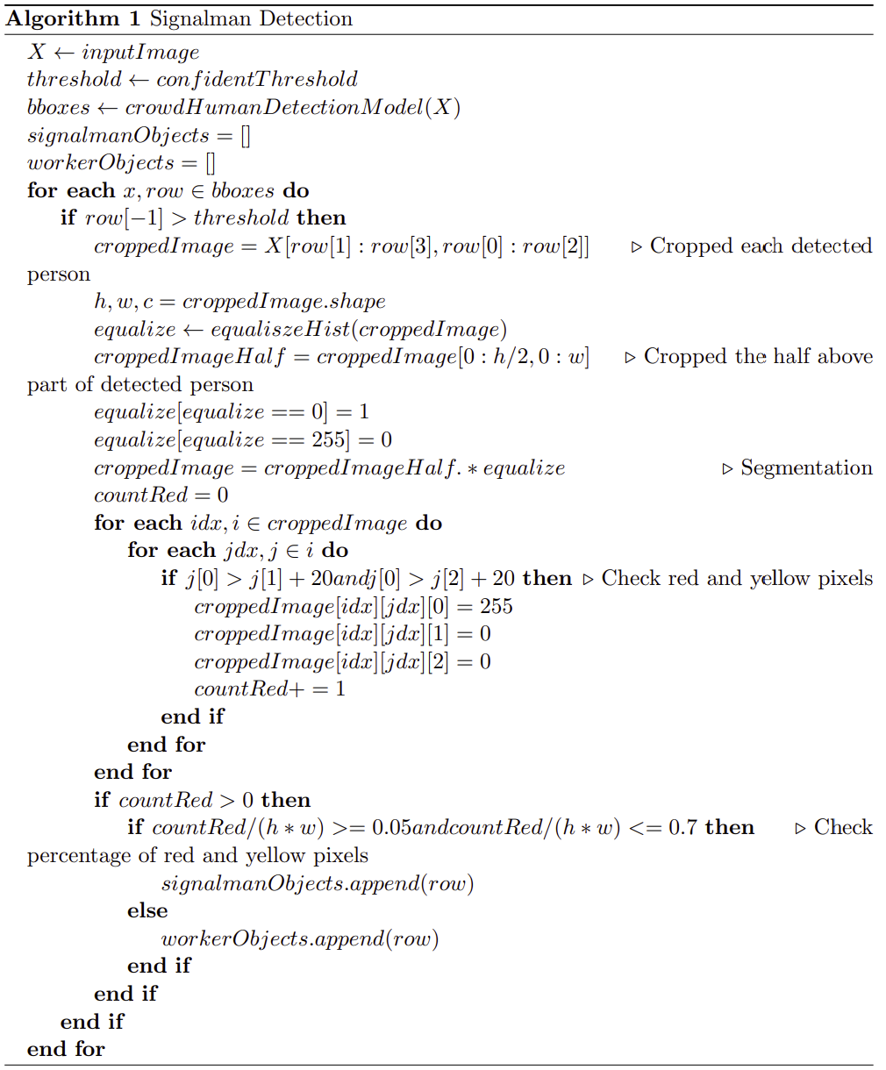
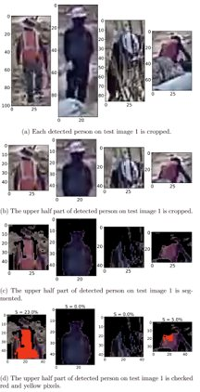
첨부:신호수 감지 알고리즘
SmartInsideAI

